Slide 1

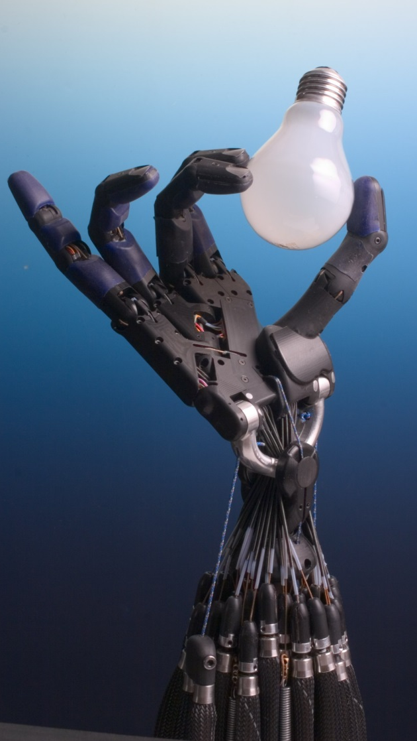
机器人学
Robotics
中国科学院自动化研究所
邢登鹏
2019年11月8日

Slide 2
第八讲 机器人的传感系统与信息融合
上次课内容提要
  内部传感器
    位置、速度、加速度、力/力矩、方位等
  外部传感器
    距离、力/力矩、视觉、触觉等
  主要融合方法简介
    加权和法、EKF法、D-S证据推理、Bayes估计
<number>/51

Slide 3
内部传感器
检测机器人的自身状态，如相对于起始点的位置、当前运行速度、加速度、方位以及倾角等。在移动机器人中，用以测量机器人本体状态的内部传感器有码盘、陀螺仪和方位传感器等；用以感知机械手状态，以完成物体抓取操作的内部传感器通常采用压力传感器。
旋转编码器：可检测位置和速度，分为光电式、磁场式和感应式等 。
光栅尺：检测直线位移和速度，用于高精度运动控制系统。
陀螺仪：检测角速度，分为机械式、激光式和光纤式。其中, 激光式和光纤式基于Sagnac效应；MEMS机械式分为框架式、音叉式和振轮式。
加速度计：检测线加速度，分为摆式、振式两类。 MEMS加速度计分为压电式、容感式和热感式。
磁罗盘：检测与北方的夹角，分为磁通门和霍尔效应式等 。
GPS：检测全局位置，根据卫星瞬间位置，采用空间距离相交确定出待测点的位置。
<number>/51

Slide 4
外部传感器
检测机器人相对于外部环境的信息，如触觉、压觉、力觉、距离等。
触觉传感器：可检测判断机器人本体或者机械手是否接触到外界物体，分为机械式、含碳海绵式和光纤式等 。
压觉传感器：检测接触外界物体时所受到的压力和压力分布，由压敏材料制成。
力/力矩传感器：检测力或力矩，分为电流式、电阻应变片式和压电式等。
测距传感器： 检测目标物与机器人间距离，分为：
  激光：渡越法，相位法，三角测量法
  超声：渡越法
  红外：三角测量法
  视觉：立体视觉
<number>/51

Slide 5
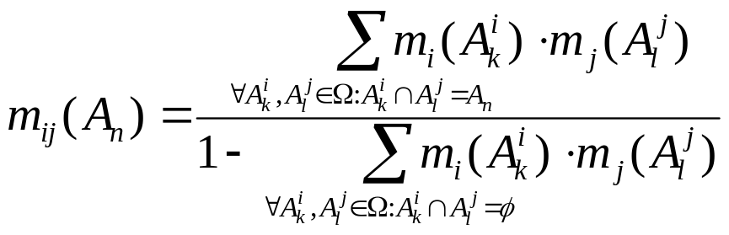
主要融合方法简介
加权和法：将不同传感器得到的结果加权相加，作为估计结果。
EKF法：将不同传感器得到的信息利用EKF进行滤波，作为估计结果。
D-S证据推理：从环境中获得的具有不确定性的传感信息,并且各次传感信息的测量是相对独立的。利用Dempster-Shafer规则，融合不同的传感信息的置信度。
方法简单，可部分消除随机干扰。系数的选取，对融合结果具有明显影响。
属于迭代方法，可消除高斯噪声干扰。
属于概率方法，利用独立信息可消除不确定性干扰。
<number>/51

Slide 6
第九讲 工业机器人的位置控制
本次课内容提要
  工业机器人的控制原则
  工业机器人的单关节位置控制
  工业机器人的多关节位置控制
  关节式工业机器人的末端位置控制
  工业机器人的位置控制与定位
  工业机器人的位置控制实例
<number>/51

Slide 7
机器人的动态特性
稳定性(stability)：临界阻尼
空间分辨度(spatial resolution)：
  直角坐标机器人：恒定的空间分辨度
  关节式球面坐标机器人：关节空间分辨度不变，笛卡儿空间分辨度可变
  对示教机器人，其空间分辨度的一致性很关键
精度(accuracy)：三个因素
  各个控制部件的分辨度
  各个机械部件的偏差
  目标的惯量
<number>/51

Slide 8
机器人的动态特性
重复性(repeatability)：重复定位精度
  短期重复性：温度变化，启动/停止机器人的瞬态响应
  长期重复性：磨损，老化等
  漂移：同时影响短期重复性和长期重复性
空间分辨度、精度与重复性：
  空间分辨度描述机器人所能控制的工具末端最小增量
  精度涉及一定空间分辨度下对某个固定目标的定位能力
  重复性描述工具末端返回预先示教过的位置时所产生的偏差
  一般地，除了漂移外，重复性比精度高。
<number>/51

Slide 9
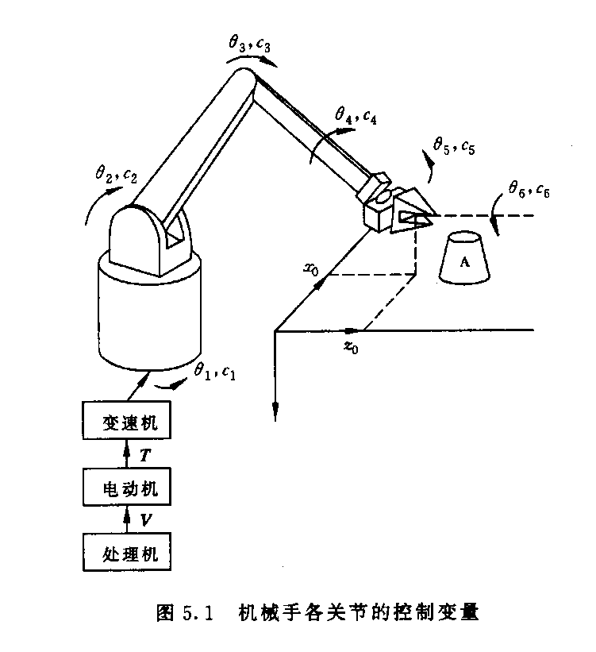
工业机器人的控制原则
控制器
  机器人控制器分类：
    控制变量：位置和速度反馈控制、力或力矩控制、分解加速度控制
    控制方法：模糊控制、神经元网络控制、滑模控制、最优控制、自适应控制、递阶控制以及各种智能控制。
    跟随性能：非伺服控制、伺服控制(精确地跟随位置/速度/力等的反馈控制系统 )
    线性近似：线性控制、非线性控制
  机器人控制器的选择：
  由机器人所执行的任务决定。
  单关节控制器：稳态误差的补偿
  多关节控制器：耦合惯量的补偿
主要控制变量
  电机电压、电机力矩、关节力矩、
  关节角、空间位姿
<number>/51

Slide 10
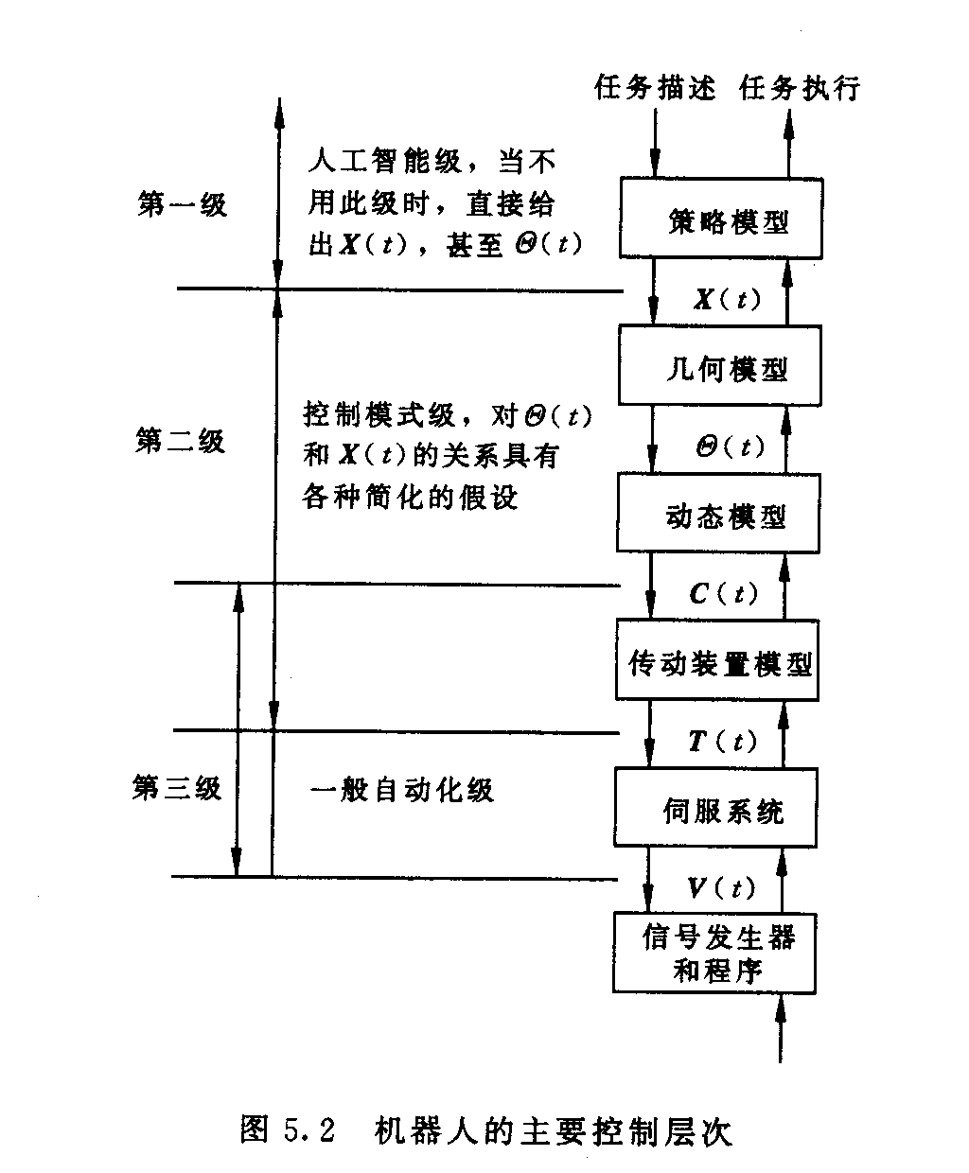


机器人的基本控制原则
主要控制层次
实际空间内的机器人模型
任务空间内的关节变量与被控制值间的关系模型
关节式机械系统的机器人模型
传动装置模型
<number>/51

Slide 11
第九讲 工业机器人的位置控制
本次课内容提要
  工业机器人的控制原则
  工业机器人的单关节位置控制
  工业机器人的多关节位置控制
  关节式工业机器人的末端位置控制
  工业机器人的位置控制与定位
  工业机器人的位置控制实例
<number>/51

Slide 12
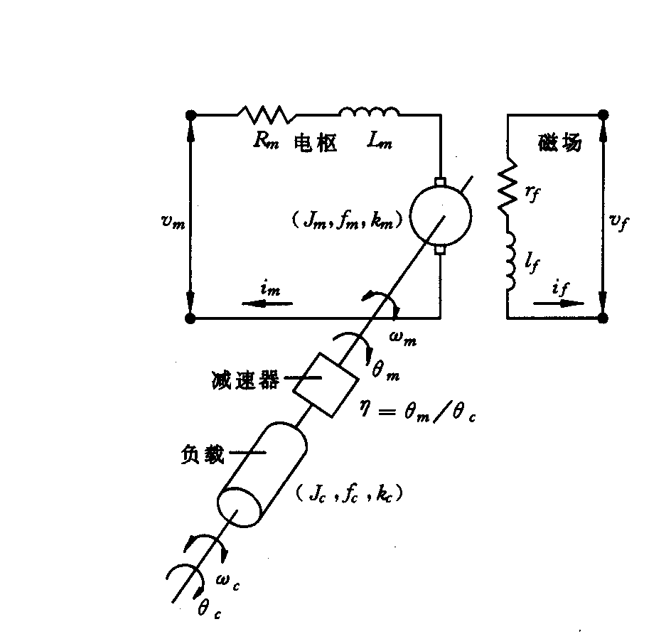
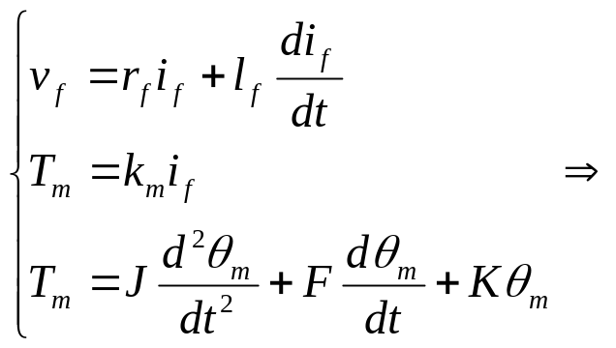
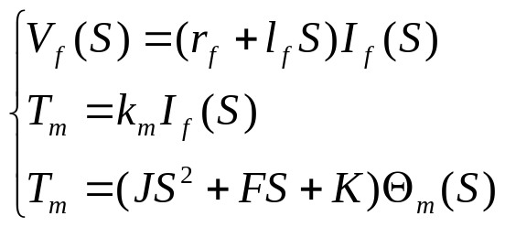
机器人的关节位置控制
直流传动系统的建模
传递函数与等效方框图
励磁控制
J总转动惯量，F总粘滞摩擦系数，K总反馈系数
<number>/51

Slide 13

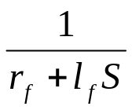


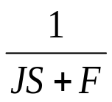




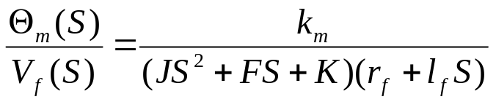
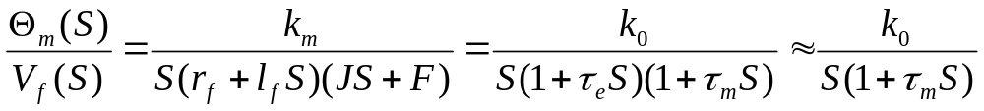
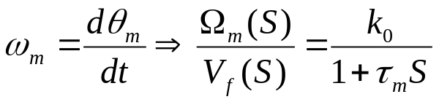

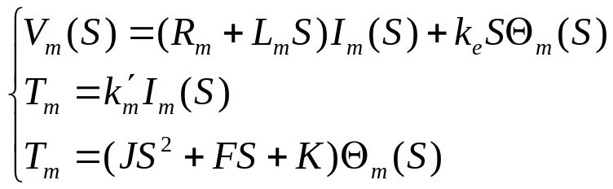
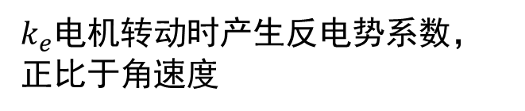
机器人的关节位置控制
励磁控制（续）
电枢控制
假设K=0, 则
<number>/51

Slide 14
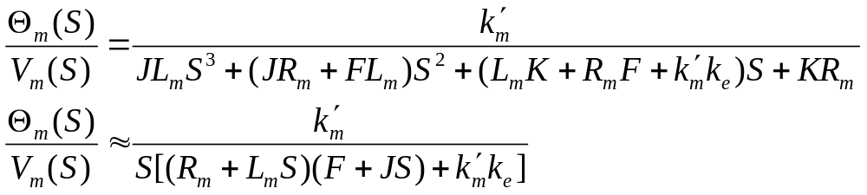

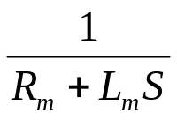



机器人的关节位置控制
电枢控制（续）
假设K=0, 则
+
<number>/51

Slide 15
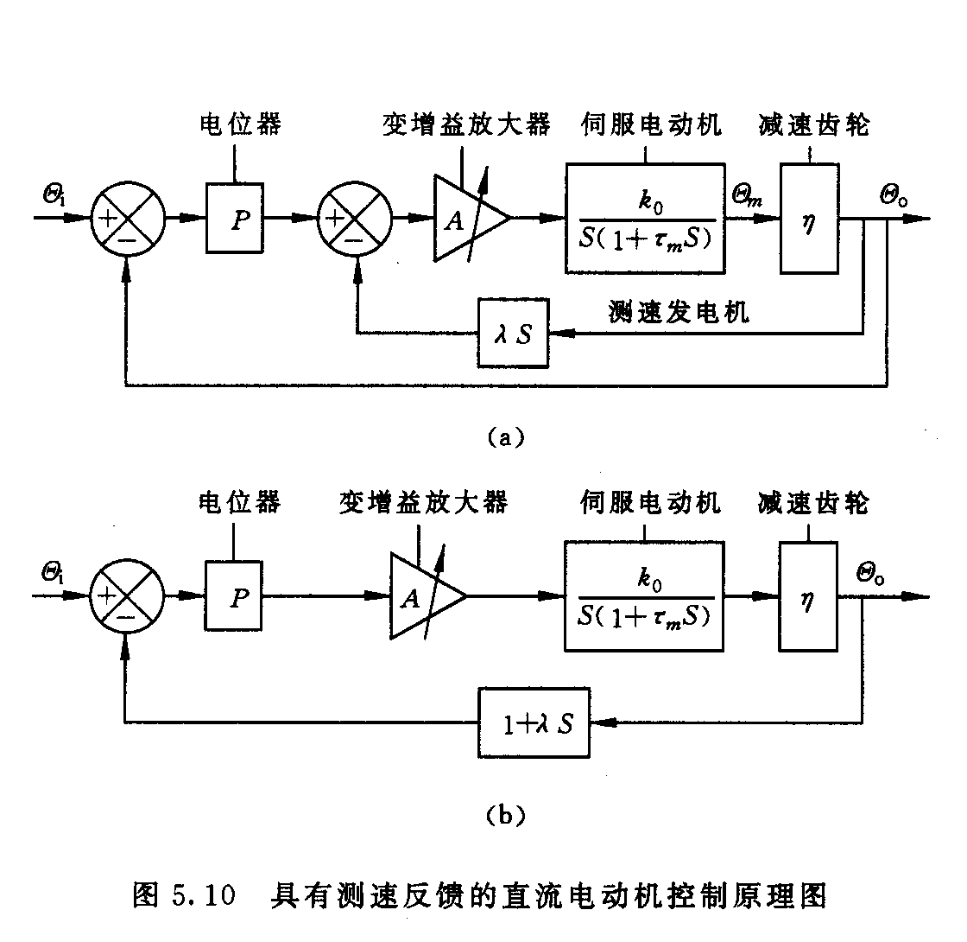
机器人的关节位置控制
励磁控制下的电机转速调整
<number>/51

Slide 16
机器人的关节位置控制
单关节位置控制
单关节位置控制原理
不考虑关节之间相互影响，根据一个关节独立设计的控制器。
在单关节位置控制器中，机器人的机械惯性影响常常被作为扰动项考虑。
PI控制器
关节位置给定
驱动器
电流调节器
扰动
位置调节
速度调节
+
电流调节
PWM
脉冲驱动
逆变器
电
机
本体
+
+
+
电流
关节速度
关节位置
计算机
电流环，速度环，位置环
<number>/51

Slide 17


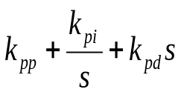


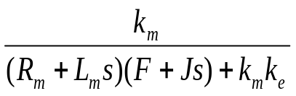


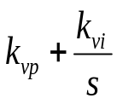

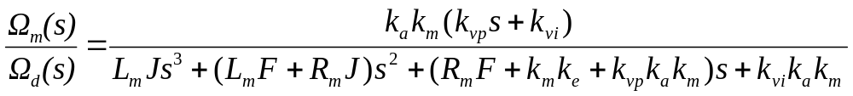
机器人的关节位置控制
单关节位置控制传递函数
交流伺服系统已能与直流调速相媲美。以直流电机为例，讨论单关节位置控制传递函数
+
k_{a}
+
+
+
关节速度
关节位置
对象等效为一个二阶惯性环节，速度环的闭环传递函数
<number>/51

Slide 18
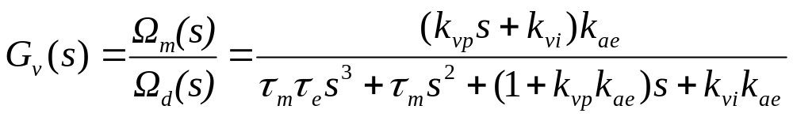
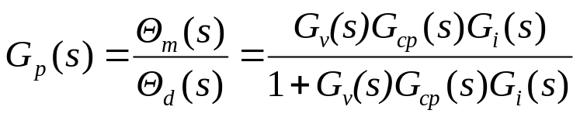
机器人的关节位置控制
单关节位置控制传递函数
忽略粘滞摩擦系数F时，速度环的闭环传递函数
其中，k_{ae}=k_{a}/k_{e}
当PI控制器的积分系数k_{vi}较小时，速度环近似于二阶惯性环节，能够渐近稳定。当k_{vi}较大时，是带有一个零点的三阶环节，有可能不稳定。
位置闭环的传递函数
<number>/51

Slide 19
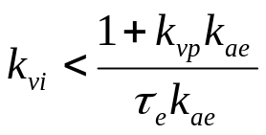

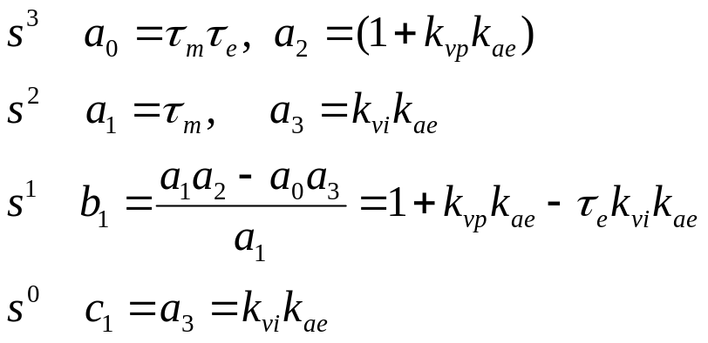
机器人的关节位置控制
单关节位置控制的稳定性
  速度内环
速度内环的闭环特征多项式三阶多项式。由劳斯判据可知，当下式成立时，速度内环稳定。
当k_{vp}较大时，系统会工作在欠阻尼振荡状态。
需要根据系统的性能要求首先选择合适的k_{vp}，再参考上式的约束条件选择k_{vi}，使速度内环工作于临界阻尼或者略微过阻尼状态。
特征多项式的系数a₀~a₃均大于0，当b₁>0时，系统稳定。
<number>/51

Slide 20


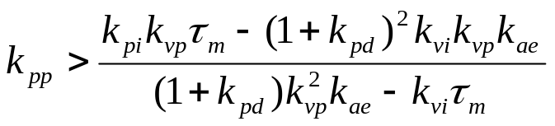
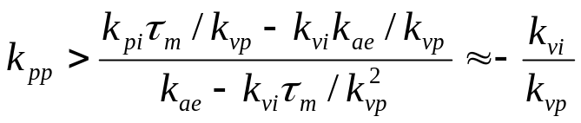
机器人的关节位置控制
单关节位置控制的稳定性
  位置外环
位置外环的闭环特征多项式五阶多项式，其系数a₀~a₅均大于0 。
由劳斯判据可知，当下式成立时，位置环稳定。
忽略k_{pd}
PID控制器的参数只要能够使d₁>0成立，系统就能够稳定。
因此，合理选择PID参数，能够改善位置控制的动态性能。
<number>/51

Slide 21
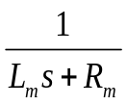

机器人的关节位置控制
带力矩反馈的单关节位置控制
T_{d}
+
k_{tf}
T_{f}
+
扰动
+
+
Ω_{d}
U_{m}
I_{m}
T_{m}
+
Ω_{m}
Θ_{m}
T_{j}
Θ_{d}
位置调节
本体
k_{t}
+
k_{a}
+
k_{m}
+
+
+
k_{e}
计算机
关节速度
关节力矩
关节位置
内环：速度环，外环：位置环，中间环：力矩环。
<number>/51

Slide 22
第九讲 工业机器人的位置控制
本次课内容提要
  工业机器人的控制原则
  工业机器人的单关节位置控制
  工业机器人的多关节位置控制
  关节式工业机器人的末端位置控制
  工业机器人的位置控制与定位
  工业机器人的位置控制实例
<number>/51

Slide 23
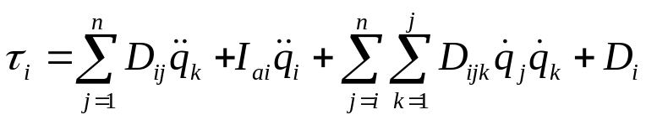
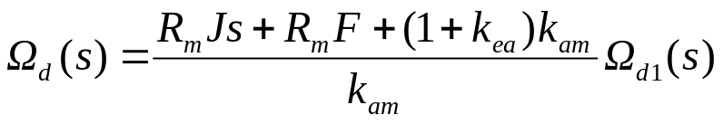
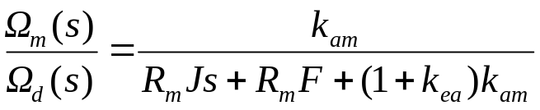
机器人的多关节位置控制
带前馈的多关节位置控制
将其它关节对第i关节的影响作为前馈项引入位置控制器，构成第i关节的多关节控制系统。
力矩（惯性影响）前馈项
速度前馈项
Ω_{m}(s)=Ω_{d1}(s)
速度闭环
内环：速度环，外环：位置环，中间环：力矩环。
<number>/51

Slide 24
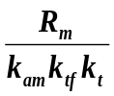
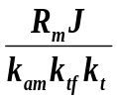
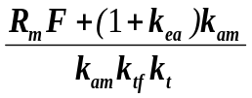








机器人的多关节位置控制
带前馈的多关节位置控制
内环：速度环
外环：位置环
中间环：力矩环。
τ_{i}
+
+
+
+
+
+
D_{i}
+
+
+
+
+
+
+
T_{d}
+
D_{in(n-1)}
D_{i12}
D_{inn}
D_{i11}
D_{in}
D_{i1}
+
...
...
...
+
s
s
×
×
×
×
+
+
...
...
...
s
扰动
k_{tf}
+
+
+
Ω_{d}
T_{m}
Ω_{m}
Θ_{m}
T_{j}
Θ_{d}
位置调节
本体
+
+
k_{t}
+
+
1+k_{ea}
关节速度
关节力矩
关节位置
<number>/51

Slide 25
第六章 工业机器人的位置控制
本次课内容提要
  工业机器人的控制原则
  工业机器人的单关节位置控制
  工业机器人的多关节位置控制
  关节式工业机器人的末端位置控制
  工业机器人的位置控制与定位
  工业机器人的位置控制实例
<number>/51

Slide 26







关节式工业机器人的末端位置控制
基本控制结构
关节空间
直角坐标空间
控制器
放大器
驱动器
机器人
传感器
控制器
放大器
驱动器
机器人
运动方程
传感器
<number>/51

Slide 27

关节式工业机器人的末端位置控制
末端位置控制
机器人末端位姿
逆运动学求解
关节位置给定
PID
控制
伺服放大
执行电机
机器人本体
末端位姿
+
+
位置给定
S
6路关节位置控制器
经过笛卡尔空间规划和关节空间规划，通过关节位置实现末端位置控制。
由笛卡儿位姿到关节空间的位置转换环节和6路单关节位置控制器构成，是笛卡儿空间位置的一种开环控制系统。
<number>/51

Slide 28
第九讲 工业机器人的位置控制
本次课内容提要
  工业机器人的控制原则
  工业机器人的单关节位置控制
  工业机器人的多关节位置控制
  关节式工业机器人的末端位置控制
  工业机器人的位置控制与定位
  工业机器人的位置控制实例
<number>/51

Slide 29
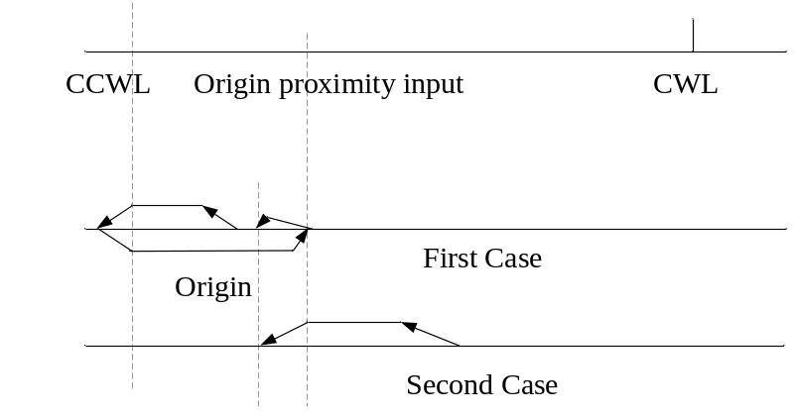
工业机器人的位置控制与定位
基于PC的控制
基于PLC的控制
原点搜索
采用运动控制卡进行多轴间的同步，在运动控制卡实现位置闭环。
采用Sercos高速串行总线卡进行多轴间同步，在伺服驱动器实现位置闭环。
采用POWERLINK高速总线，循环周期亚毫秒级(百微秒)，实现位置闭环。
采用运动控制模块进行多轴间的同步，在运动控制卡实现位置闭环。
采用Sercos高速串行总线卡进行多轴间的同步，在伺服驱动器实现位置闭环。
运动到接近开关位置后，按照
指定的方向低速运动到检测到
编码器的第1次零位(Z相)信号。
<number>/51

Slide 30
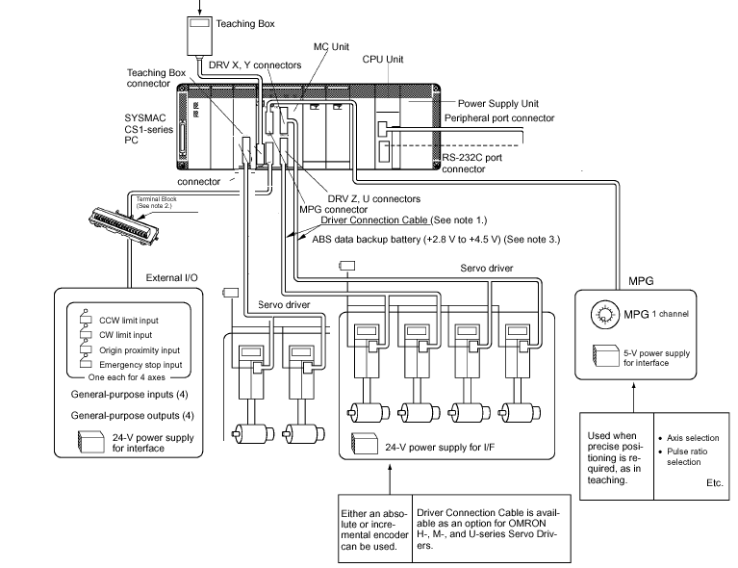
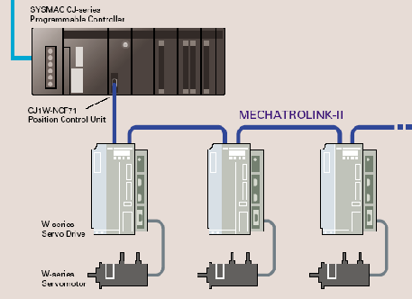
工业机器人的位置控制与定位
Sercos
<number>/51

Slide 31
工业机器人的位置控制与定位
光栅尺信号
码盘信号
2轴运动控制模块
驱动器
A
上限位
零位
下限位
…
B
电机
C
光栅尺信号
码盘信号
驱动器
A
上限位
零位
下限位
…
B
电机
C
运动控制
<number>/51

Slide 32
机器人控制系统框架
中央控制协调计算机
人机交互
任务规划与CAD系统
智能特征提取
智能与人机交互层
互联网
机器人运动控制计算机
机器人运动控制计算机
运动规划层
运动规划与控制
运动规划与控制
……
运动控制
运动控制
运动控制层
伺服控制
伺服控制
伺服控制
伺服控制
……
……
伺服控制层
机器人远程实时控制框架
<number>/51

Slide 33

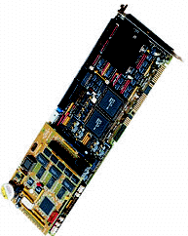

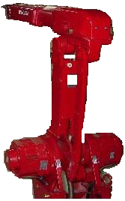

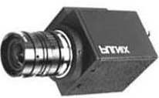
Local Controller
PMAC
Linux
Intelligence and human-machine interface
Motion Planning
Motion Controller
Servo Controller
Scanner
Internet
Microphone
Robot
Camera
<number>/51

Slide 34
系统结构
工业PC1
PMAC多轴控制器
伺服控制器
执行电机
光电码盘
……
……
……
……
K10本体
工业PC2
伺服控制器
执行电机
光电码盘
控制系统硬件构成
<number>/51

Slide 35
PMAC多轴运动控制器
ISA总线
工业计算机
ACC-8E接口板
ACC-8E接口板
ACC-8F接口板
  ACC-8D OPT9
  绝对码盘转换器
  ACC-8D OPT9
  绝对码盘转换器
开放式机器人控制器结构图
CACR-SR15SZ1SD-Y214伺服控制器
CACR-SR15SZ1SD-Y214伺服控制器
CACR-SR15SZ1SD-Y214伺服控制器
CACR-SR15SZ1SD-Y214伺服控制器
DELTA TAU伺服控制器
K10-S轴
伺服电机
K10-L轴
伺服电机
K10-U轴
伺服电机
K10-R轴
伺服电机
K10-B轴
伺服电机
K10-T轴
伺服电机
<number>/51

Slide 36
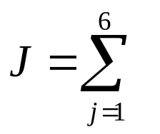
运动规划与解的选取
直角空间运动规划和关节空间运动规划相结合
规划出一个空间点 逆运动学求解关节角
解的选取 关节空间运动规划(θ₄、θ₆ )
{Factor[j]*fabs(Theta_L[j])*Sig_factor[j]}
关节j的加权系数
关节j本次的关节角与上次关节角的差
关节j的增量符号系数
<number>/51

Slide 37
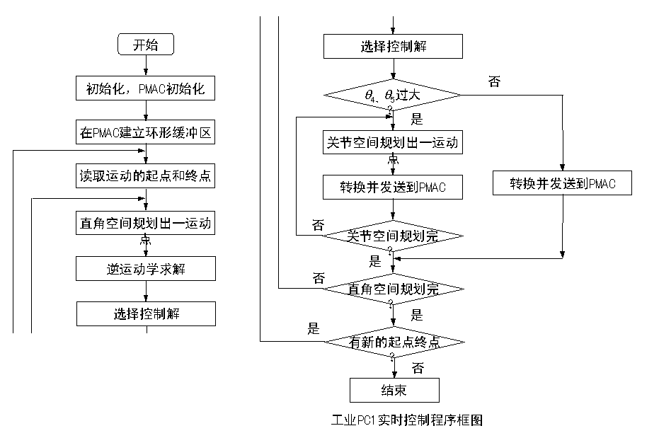
<number>/51

Slide 38
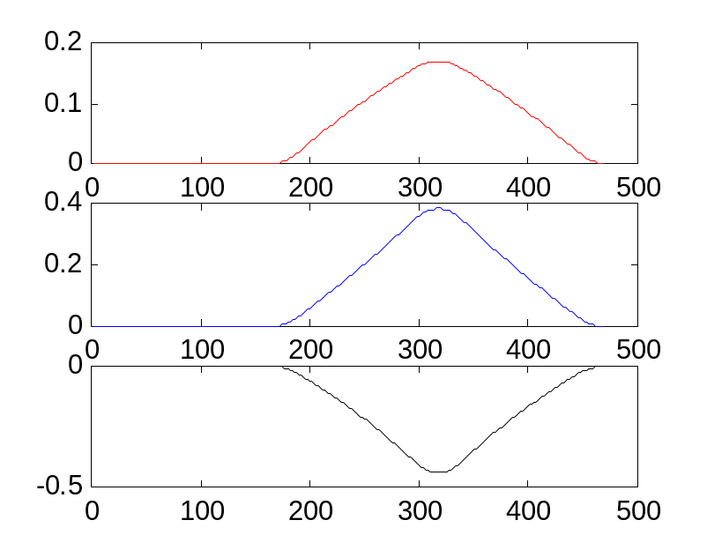
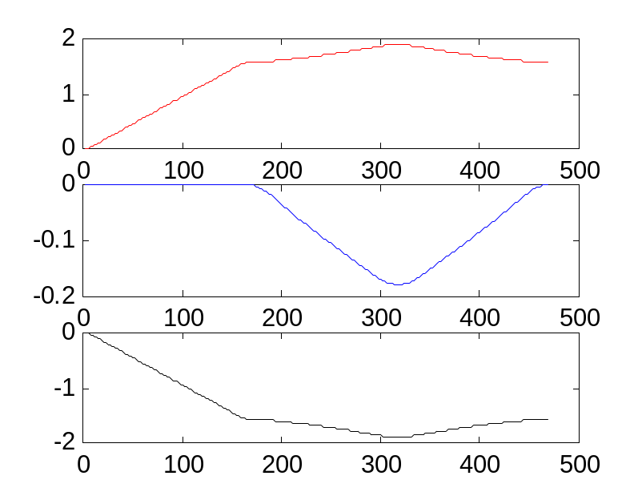
实验结果
θ₁
θ₄
θ₂
θ₅
θ₃
θ₆
直线运动实验时各关节的运动轨迹
<number>/51

Slide 39
第九讲 工业机器人的位置控制
本次课内容提要
  工业机器人的控制原则
  工业机器人的单关节位置控制
  工业机器人的多关节位置控制
  关节式工业机器人的末端位置控制
  工业机器人的位置控制与定位
  工业机器人的位置控制实例
<number>/51

Slide 40
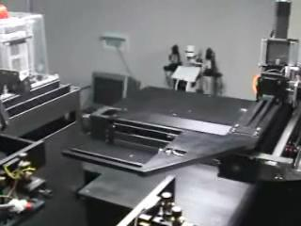
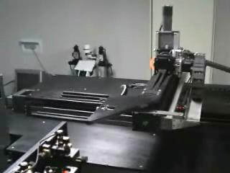
工业机器人的位置控制实例
机器人位置控制实例
掩膜版库
机械手
对准装置
掩膜传输实验系统
<number>/51

Slide 41
工业机器人的位置控制实例
掩模传输系统简介
机器人位置控制实例
Z_{e}
a₄
d₄
E
Y_{e}
θ₄
O_{e}
a₃
X_{e}
Manipulator
Z_{w}
d₃
W
P₁
Reticle library 1
P₃
d₂
X
X_{w}
O_{w}
Y_{w}
P₂
Reticle library 2
Coarse alignment
Fine alignment
Y
P₄
P₅
P₆
d₁
<number>/51

Slide 42
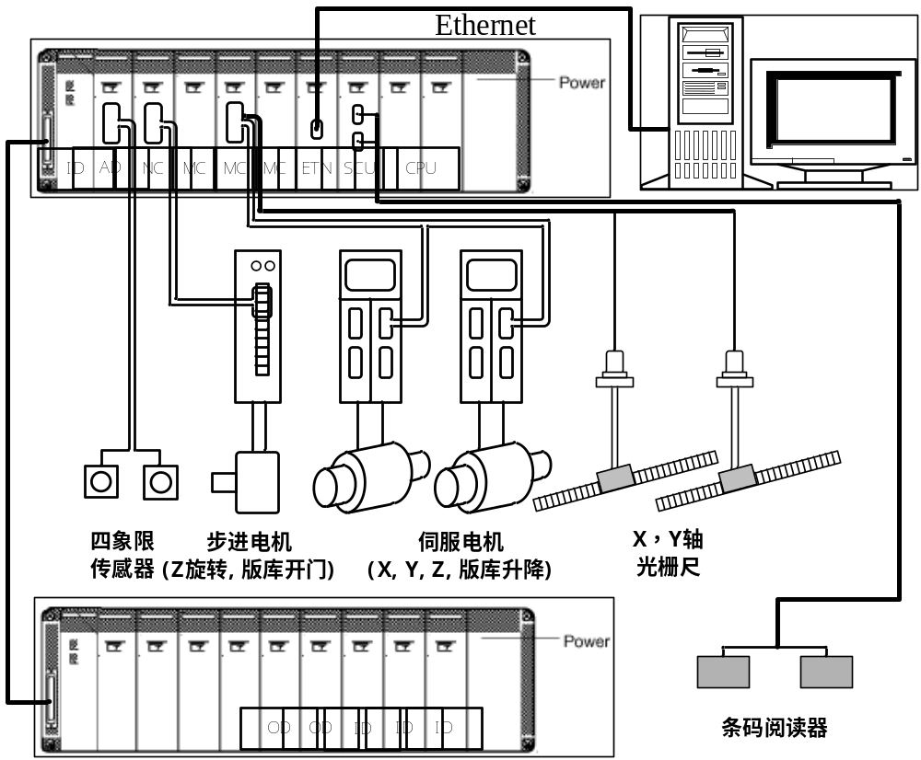
工业机器人的位置控制实例
掩模传输系统简介
机器人位置控制实例
<number>/51

Slide 43
掩模传输控制
控制X、Y、Z三个轴完成传输任务
X_{d}, Y_{d}
伺服驱动
伺服电机
机械手
X, Y
+
PID
PI
PI
+
+
—
—
—
X, Y
s
旋转编码器
光栅尺
X轴和Y轴平移的位置控制框图
<number>/51

Slide 44
掩模传输控制
Z_{d}
伺服驱动
伺服电机
机械
手
Z
PID
PI
PI
+
+
+
—
—
—
Z_{m}
s
旋转编码器
Z轴平移的位置控制框图
<number>/51

Slide 45
对准控制
控制X、Y、R_{Z}三个轴完成对准任务
0, 0
+
控制策略
+
+
+
伺服驱动
伺服电机
机械手
掩膜版
PID
PI
PI
—
—
—
—
d_{x}, d_{y}
旋转编码器
光栅尺
四象限传感器
<number>/51

Slide 46
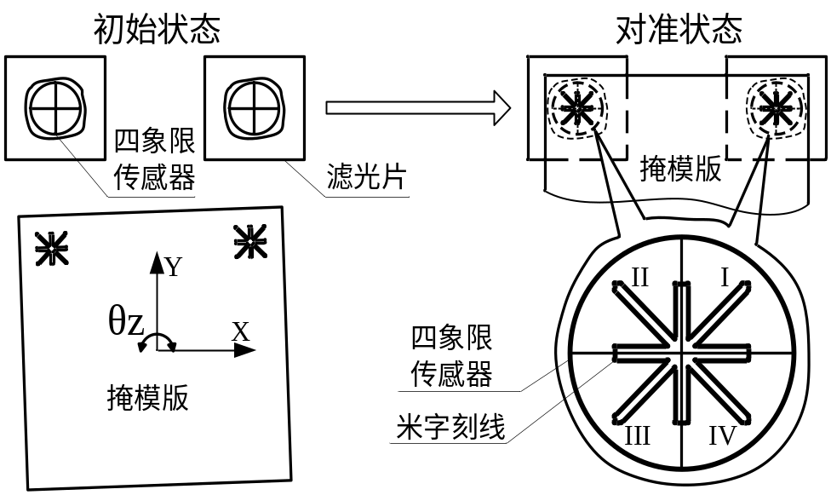
对准控制方案
Step1：对准1号对准标志；
Step2：进行Z轴方向的旋转；并对由上述旋转引起的1号对准标志在X轴和Y轴方向的偏移进行补偿；
Step3：误差不符合要求返回step1，符合要求则结束。
<number>/51

Slide 47
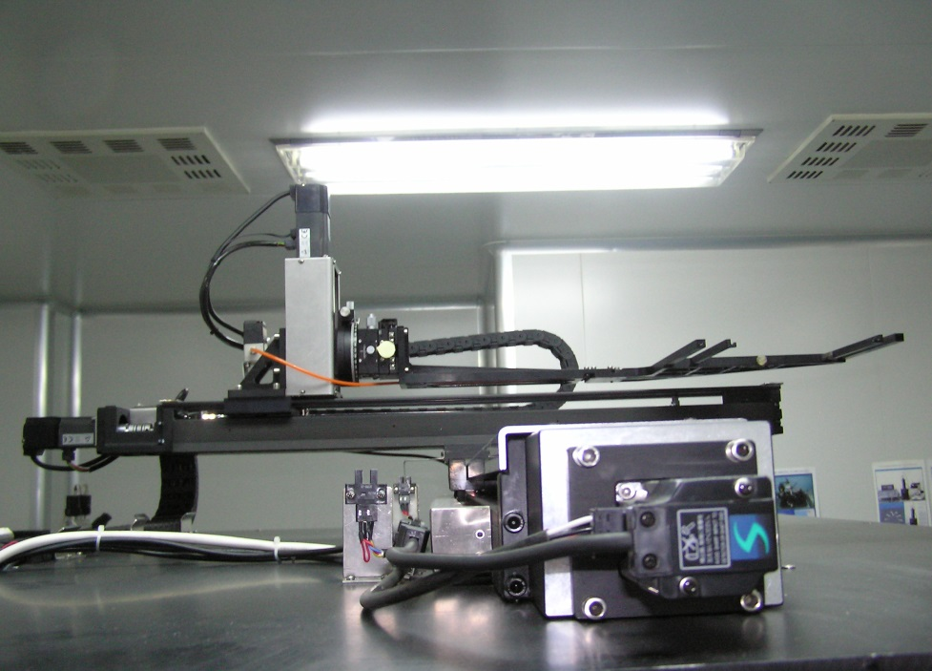
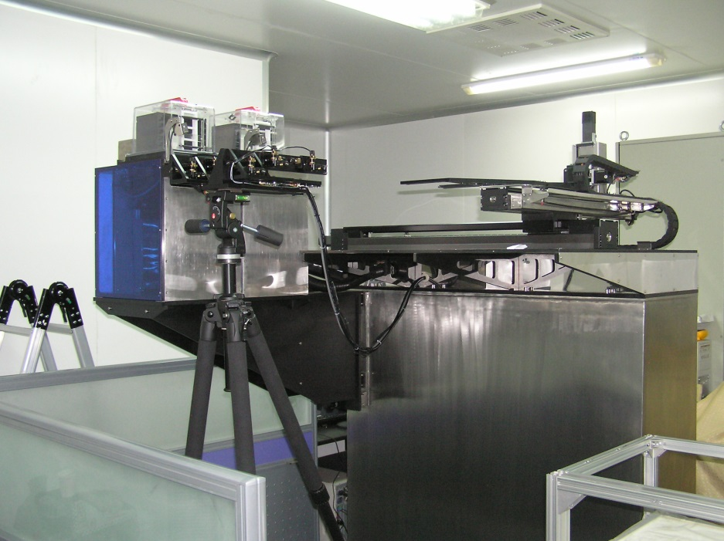
实验与结果
<number>/59

Slide 48

实验与结果
<number>/51

Slide 49

实验与结果
<number>/51

Slide 50



劳斯判据
对于位置外环，其闭环特征多项式为五阶多项式:
相应的劳斯表如下：
特征多项式的系数a₀~a₅均大于0，由劳斯判据可知，只有当b₁、c₁、d₁均大于0时，系统稳定。在τ_{e}<<ε时， b₁>0。故只要c₁>0且d₁>0，系统稳定。
<number>/51

Slide 51


Any comments, thoughts, ideas
<number>/51

